Slide 1




КОМПЛЕКТ «ГОТОВИМСЯ
К ВСЕРОССИЙСКОЙ ПРОВЕРОЧНОЙ РАБОТЕ»
!
В конце 2015/2016 учебного года четвероклассники будут впервые писать Всероссийские проверочные работы по трём предметам: русский язык, математика и окружающий мир.
(РИА Новости 14.08. 2015 http://ria.ru/society/20150814/1183887346.html)
УНИКАЛЬНОСТЬ КОМПЛЕКТА
Разработан ведущими специалистами в области педагогических измерений под редакцией Ковалевой Г.С., руководителя Центра оценки качества образования Института содержания и методов обучения Российской академии образования
Позволяет эффективно подготовить учащихся к Всероссийской проверочной работе в течение учебного года
Включает рабочие тетради нового формата с тренировочными заданиями, с обучающими проверочными работами и мини-работами
Предлагает подробные методические рекомендации для учителей по подготовке обучающихся и устранению типичных ошибок
Подходит к любому УМК начальной школы

Slide 2




КОМПЛЕКТ «ГОТОВИМСЯ
К ВСЕРОССИЙСКОЙ ПРОВЕРОЧНОЙ РАБОТЕ»
Выпуск в октябре 2015 года!
РАБОЧИЕ ТЕТРАДИ
Подготовка четвероклассников в течение учебного года к успешному выполнению итоговых проверочных работ.
Ориентирование на достижение планируемых результатов ФГОС НОО с помощью системы заданий:
Тренировочные задания на обобщение материала за весь курс, мини-работы, обучающие проверочные работы для самоконтроля и анализа типичных затруднений
Задания базового и повышенного уровней сложности
Инструкции и пояснения к ответам

Slide 3

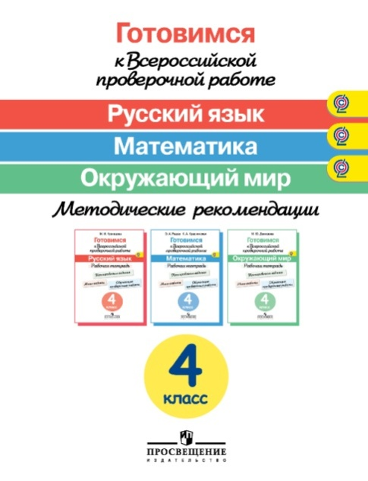
КОМПЛЕКТ «ГОТОВИМСЯ
К ВСЕРОССИЙСКОЙ ПРОВЕРОЧНОЙ РАБОТЕ»
Выпуск в октябре 2015 года!
МЕТОДИЧЕСКИЕ РЕКОМЕНДАЦИИ
Принципы и алгоритмы работы с рабочими тетрадями
Система заданий для подготовки по разделам содержания программ курсов математики, русского языка, окружающего мира и по планируемым результатам
Комментарии к заданиям, вызывающим наибольшие трудности у детей, причины затруднений
Классификация типичных ошибок, рекомендации по их устранению

Slide 4
КОМПЛЕКТ «ГОТОВИМСЯ
К ВСЕРОССИЙСКОЙ ПРОВЕРОЧНОЙ РАБОТЕ»
ОФОРМЛЕНИЕ ЗАКАЗА
для образовательных организаций — отдел по работе с государственными заказами TYPavlova@prosv.ru тел. (812) 579-81-31
для родительских комитетов —Лисовская Юлия Владимировна
YVLisovskaya@prosv.ru тел. (812) 407-88-09

